Slide 1


ТЕХНИЧЕСКИ УНИВЕРСИТЕТ – СОФИЯ
Факултет по Компютърни системи и управление
ДИПЛОМНА РАБОТА
НА ТЕМА:
„Разработване на автоматизирана система за контрол на качеството на печатни платки при роизводството на електронни изделия“
Дипломант: Петко Станимиров Арбов
Ръководилтел: асистент Симеон Цветанов
София, 2013

Slide 2
Съдържание:
Постановка на проблема, цели и задачи
Структура и елементи на системата
Функционалност
Внедряване и използване
Заключение

Slide 3
Постановка на проблема
Основен елемент на серийно произвеждано електронно изделие е печатна платка, управлявана от чип - компютър. След насищането на елементите по платката се преминава към запис на програмата в чип компютъра. Този процес се извършва с помощта на програма за запис, която се изпълнява на специален стенд. В зависимост от заявката за производство на платките, преди запис на програмата в платката се въвеждат серия параметри, които имат стойност при по-нататъшна употреба на платката. Информацията за записаните в платката програма и параметри се запазва в текстови файл. След успешен запис на програмата в платката се преминава към тестове. Стойностите на параметрите, които се проверяват по време на тестването се запазват в текстови файл. След успешен запис и тест, платката се предава за асемблиране в устройство и се преминава към калибровка и крайни изпитания.
Данните, записани в тези текстови файлове се използват в процеса на поддръжка на електронните изделия. Това създава необходимост от централизирана система, която да съхранява тези данни и при нужда да извлича необходимата информация

Slide 4
Цели
С използване на така натрупаните резултати от процеса, описан в точка 2.1, се разработва система, чиято цел е да се осигури цялостно информационно обслужване на процеса на текущото изпълнение на всяка заявка за производство, натовареност на персонала, предоставяне на статистическа информация за качеството на отделни възли (предимно сензори, които са собствено производство), предоставяне на цялата налична информация за печатните платки, техните характеристики и създаване на система от доклади, които следят изпълнението на поръчките и график на производството.

Slide 5
Задачи
Разработване на база данни за съхранение на информацията за платка, получена по време на производствения процес;
Възможност за обработка на архивните файловете от работните станции и добавяне на информацията от тях в базата данни;
Разработване на сървърно приложение, предоставящо информация от базата данни;
Разработване на Desktop клиентско приложение за обработка на предоставяната от сървъра информация;
Вход в системата чрез потребителско име и парола;
Възможност за извличане на цялата налична информация за конкретна печатна платка;
Възможност за извличане на специфична информация за всяка печатна платка, генерирана на работно място;
Възможност за създаване на справки за произведените печатни платки по критерии: дата на производство, номер на поръчка;
Възможност за генериране на репорти, с цел следене производствените мощности, заетостта на персонала;
Уведомяване при изход от системата

Slide 6
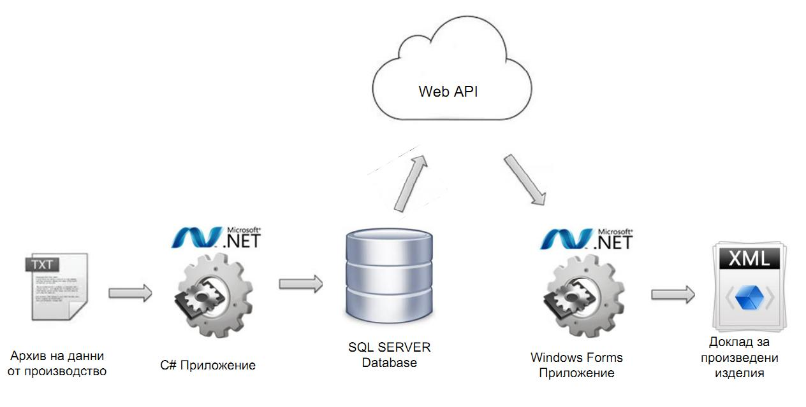
Структура на системата

Slide 7
Елементи на системата
База данни
Data Access Layer
Приложение за попълване на данни в базата
Сървърно приложение
Windows Forms desktop клиент

Slide 8
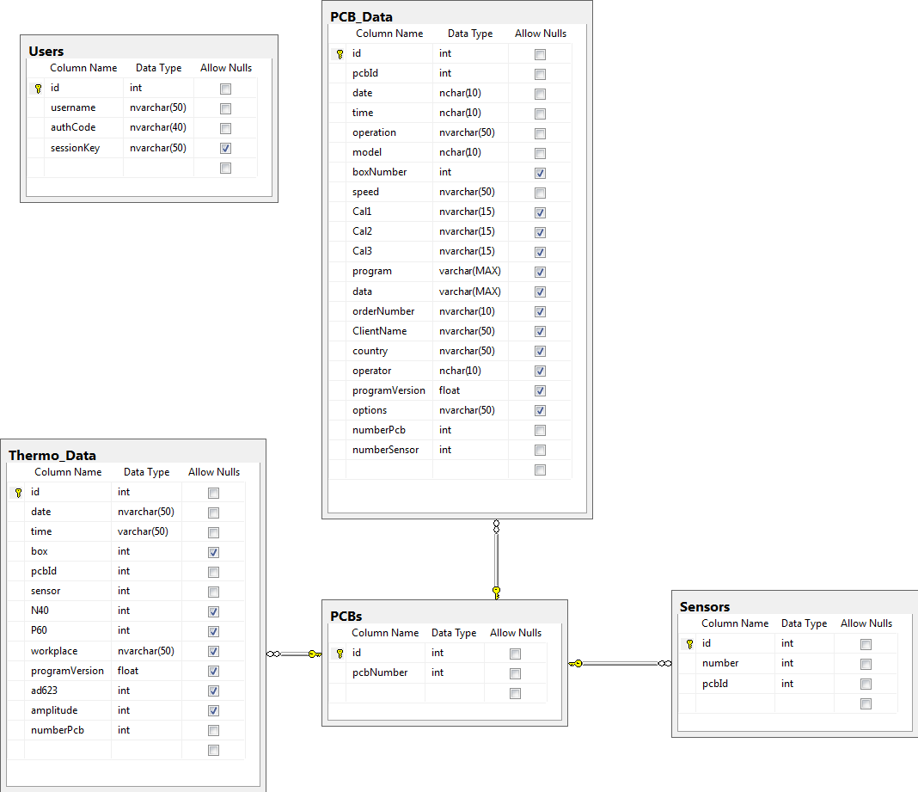
База данни

Slide 9
Data Access Layer
C# Class Library
Модел на базата, създаден с Entity Framework
Генерира класове (entities) от базата данни
Функции за попълване на данни в базата

Slide 10
Приложение за попълване на данни в базата
Задачи:
Обработка на производствените архивни файлове
Изпращането на обработените данни към слоя за достъп до базата данни
Запис на данните в базата

Slide 11
Сървърно приложение
ASP .Net Web API
Комуникация чрез протокола HTTP
Контролери за достъп до данните
Поддръжка на CRUD операции
Модел на комуникация заявка-отговор
Изпращане на данни в JSON формат

Slide 12
Windows Forms клиент
“Консумира” предлаганите от сървърното приложение услуги
Продаставя възможност за вход в системата
Визуализация на получените данни
Генериране на доклади за производствения процес

Slide 13
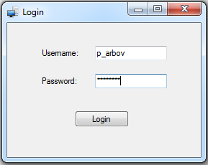
Функционалност
Вход в системата

Slide 14
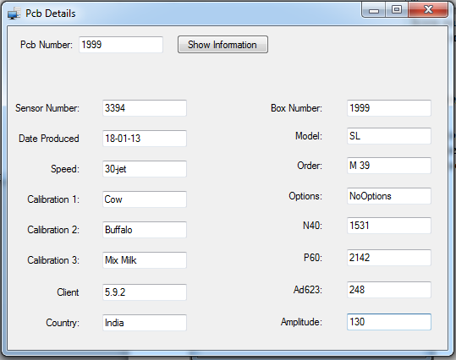
Функционалност
Извличане на събраната информация за платка

Slide 15
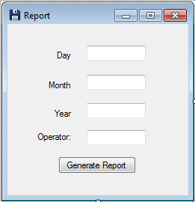
Функционалност
Генериране на доклади за производствения процес

Slide 16
Внедряване и използване
Внедряване
  Офисна инфраструктура
  Достъп през мрежата
Използване:
  Сервиз и подръжка
  Следене заетостта на персонала
  Следене на производствените мощности

Slide 17
Заключение
Ofbiz е един от емблематичните представители на софтуера с отворен код и при достатъчни познания за използването му напълно покрива съвременните нужди на бизнеса.
В дипломната работа са илюстрирани основните аспекти по модифицирането на една ERP система според конкретните потребителски изисквания.
Разработените нови модули добавят допълнителна функционалност и могат да се използват като пример и основа за други модификации.

Slide 18
Благодаря Ви за вниманието!

